Slide 1

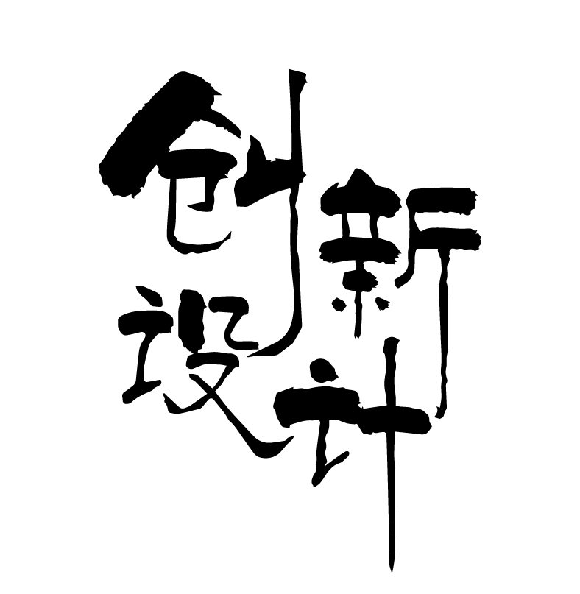
第二章
培优课 与圆有关的最值问题

Slide 2
课标要求
1.能用直线与圆的方程解决一些简单的最值问题.
2.初步了解用代数方法处理几何问题的思想.

Slide 3
内容索引
一、与距离有关的最值问题
二、与圆相关的面积的最值问题
三、利用代数式的几何意义解圆的最值问题
课堂达标
课时精练

Slide 4
一
与距离有关的最值问题

Slide 5

例1
(1)点M在圆(x－5)²＋(y－3)²＝9上，则点M到直线3x＋4y－2＝0的最短距离为
A.9 B.8 C.5 D.2
√

Slide 6
(2)直线(2m＋1)x＋(3m－2)y＋1－5m＝0被圆x²＋y²＝16所截得的弦长的最小值为________.

Slide 8
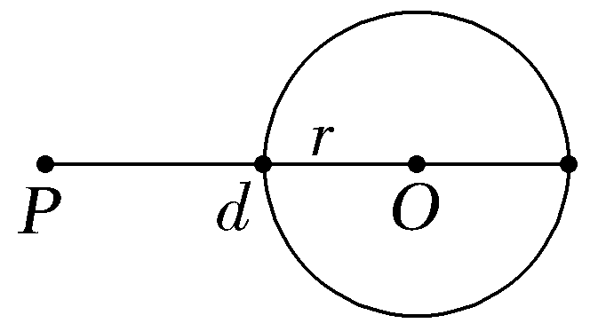
思维升华
与距离有关的最值问题常涉及
(1)圆外一点到圆上任意一点距离的最小值d－r，最大值＝d＋r.

Slide 9
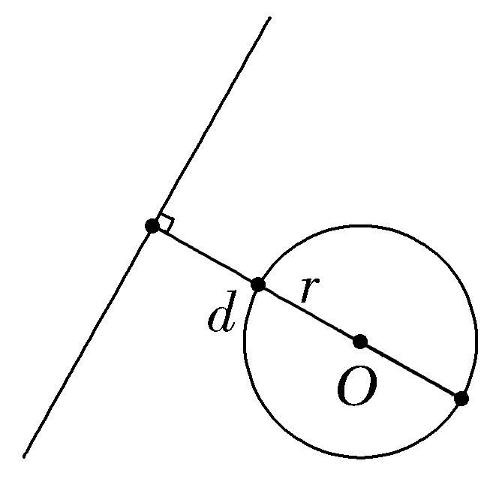
思维升华
(2)直线与圆相离，圆上任意一点到直线距离的最小值＝d－r，最大值＝d＋r.

Slide 10
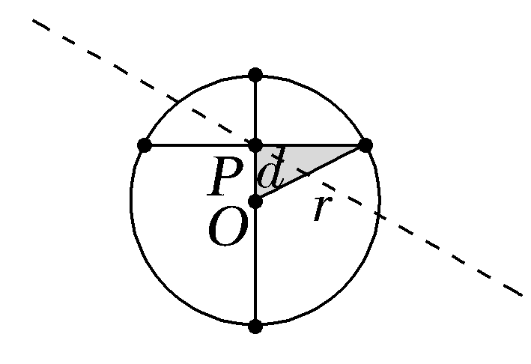
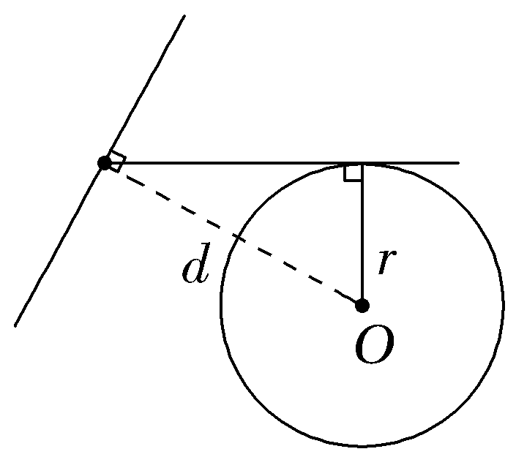
思维升华

Slide 11
训练1
(1)从点P(1，－2)向圆x²＋y²－2mx－2y＋m²＝0作切线，当切线长最短时，m的值为
√
A.－1 B.1 C.2 D.0
x²＋y²－2mx－2y＋m²＝0可化为(x－m)²＋(y－1)²＝1，圆心C(m，1)，
半径为1，

Slide 12
(2)点P在圆C₁：x²＋y²－8x－4y＋11＝0上，点Q在圆C₂：x²＋y²＋4x＋2y＋1＝0上，则|PQ|的最小值是
√
圆x²＋y²－8x－4y＋11＝0化为标准方程为(x－4)²＋(y－2)²＝9，

Slide 13


Slide 14
二
与圆相关的面积的最值问题

Slide 15
例2
(1)已知圆C₁：x²＋y²＋4x－4y－3＝0，动点P在圆C₂：x²＋y²－4x－12＝0上，则△PC₁C₂面积的最大值为
√
圆C₁：(x＋2)²＋(y－2)²＝11，圆心C₁(－2，2)；
圆C₂：(x－2)²＋y²＝16，圆心C₂(2，0)，半径4，

Slide 16
(2)已知点P是直线l：3x－4y＋11＝0上的动点，PA，PB是圆C：x²＋y²－2x－2y＋1＝0的两条切线，则四边形PACB面积的最小值是
√
圆C的标准方程为(x－1)²＋(y－1)²＝1，
圆心C(1，1)，半径r＝1，根据对称性，

Slide 18
思维升华
求与圆相关的面积的最值问题，一般转化为寻求圆的半径相关的函数关系或者几何图形的关系，借助函数求最值的方法，如配方法、基本不等式法等求解，有时可以通过转化思想，利用数形结合思想求解.

Slide 19

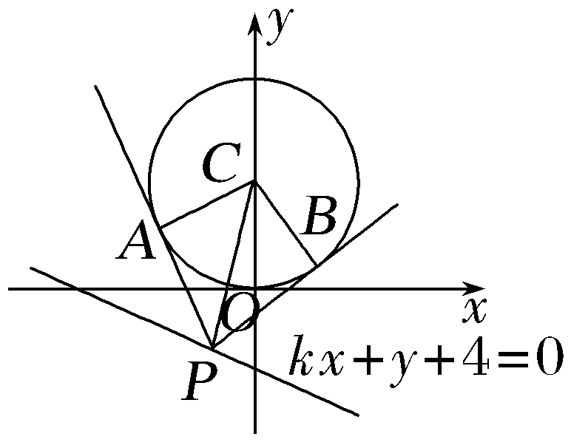
训练2
已知点P(x，y)是直线kx＋y＋4＝0(k>0)上一动点，PA，PB是圆C：x²＋y²－2y＝0的两条切线，A，B是切点，若四边形PACB的最小面积是2，求k的值.
圆C：x²＋y²－2y＝0的圆心为C(0，1)，半径r＝1，由圆的性质可知，四边形PACB的面积S＝2S_{△PBC}，

Slide 20
所以当|PC|取最小值时，|PB|最小.
又点P(x，y)是直线kx＋y＋4＝0上的动点，
当CP垂直于直线kx＋y＋4＝0时，|PC|最小，
即为圆心C(0，1)到直线的距离，

Slide 21
三
利用代数式的几何意义解圆的最值问题

Slide 22
例3
已知点P(x，y)在圆C：x²＋y²－6x－6y＋14＝0上.
方程x²＋y²－6x－6y＋14＝0可化为(x－3)²＋(y－3)²＝4.

Slide 24
由题意得x²＋y²＋2x＋3＝(x＋1)²＋y²＋2，它表示圆上的点P到E(－1，0)的距离的平方再加2，
所以当点P与点E的距离最大或最小时，所求式子取得最大值或最小值，
如图(2)所示，显然点E在圆C的外部，
所以点P与点E距离的最大值为|P₁E|＝|CE|＋2，
点P与点E距离的最小值为|P₂E|＝|CE|－2.

Slide 25
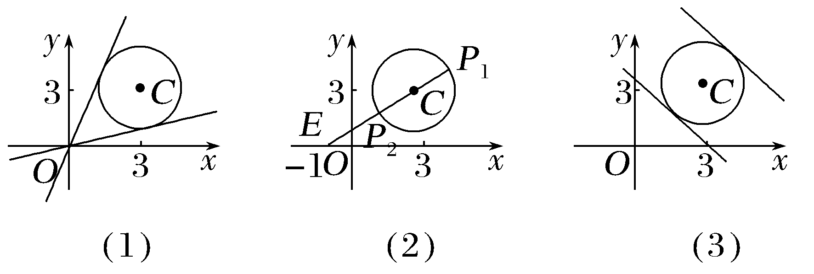

Slide 26
思维升华

Slide 27
训练3

Slide 29
【课堂达标】

Slide 30
1.已知P，Q分别为直线3x＋4y＋7＝0和曲线x²＋y²－2x＝0上的动点，则|PQ|的最小值为
√
根据题意，曲线方程为x²＋y²－2x＝0，变形可得(x－1)²＋y²＝1，
则该曲线是以(1，0)为圆心，半径r＝1的圆.

Slide 31
2.已知过点(1，1)的直线l与圆x²＋y²－4x＝0交于A，B两点，则|AB|的最小值为
√
将圆的方程x²＋y²－4x＝0化标准方程为(x－2)²＋y²＝4，
则圆心为(2，0)，半径r＝2，

Slide 32
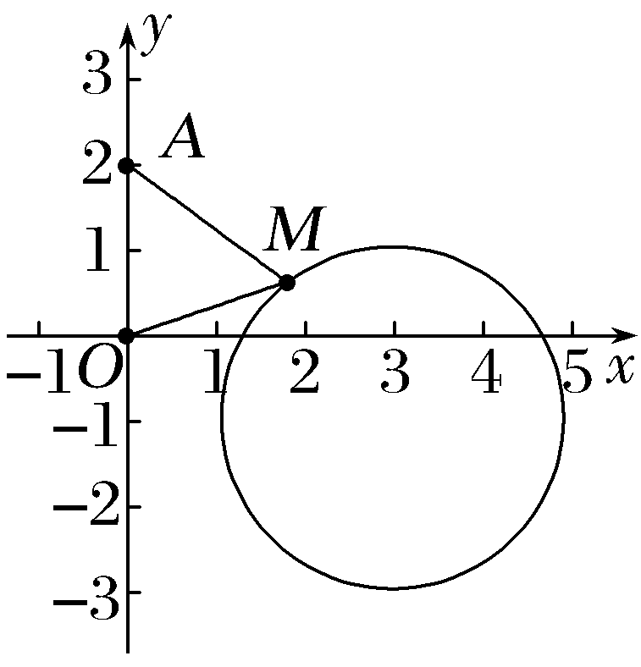
3.已知点O(0，0)，A(0，2)，点M是圆(x－3)²＋(y＋1)²＝4上的动点，则△OAM面积的最小值为________.
1
根据题意，
得圆(x－3)²＋(y＋1)²＝4的圆心为(3，－1)，半径r＝2，
O(0，0)，A(0，2)，OA所在的直线是y轴，
当M到直线AO的距离最小时，△OAM的面积最小，
则M到直线AO的距离的最小值d＝3－2＝1，

Slide 33
4.在平面直角坐标系xOy中，以点(1，0)为圆心且与直线mx－y－2m－1＝0(m∈R)相切的所有圆中，半径最大的圆的标准方程为______________；此时m＝________.
(x－1)²＋y²＝2
1
∵直线mx－y－2m－1＝0恒过定点(2，－1)，

Slide 34
【课时精练】

Slide 35
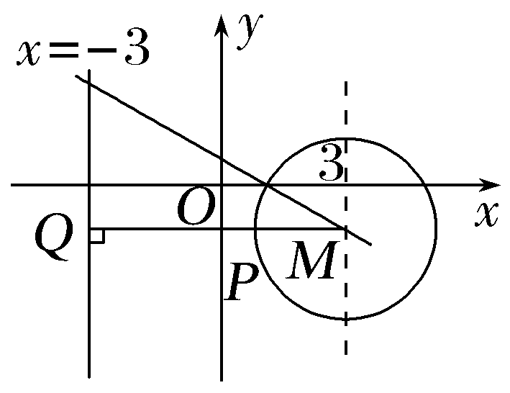
1.设P是圆(x－3)²＋(y＋1)²＝4上的动点，Q是直线x＝－3上的动点，则|PQ|的最小值为
√
A.6 B.4 C.3 D.2
如图，圆心M(3，－1)与定直线x＝－3的最短距离为|MQ|＝3－(－3)＝6.
又因为圆的半径为2，
故所求最短距离为6－2＝4.

Slide 36
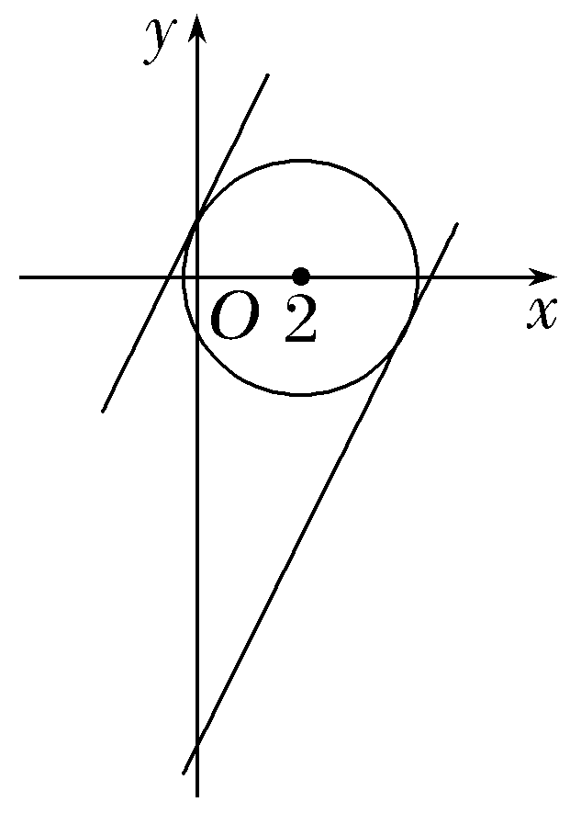
2.已知实数x，y满足方程x²＋y²－4x－1＝0，则y－2x的最小值和最大值分别为
A.－9，1 B.－10，1
C.－9，2 D.－10，2
√
y－2x可看作是直线y＝2x＋b在y轴上的截距，如图所示，
当直线y＝2x＋b与圆x²＋y²－4x－1＝0相切时，b取得最大值或
最小值，
解得b＝－9或b＝1，所以y－2x的最大值为1，最小值为－9.

Slide 37
3.(多选)点P在圆C₁：x²＋y²＝1上，点Q在圆C₂：x²＋y²－8x－6y＋21＝0上，则
√
√
圆C₁：x²＋y²＝1的圆心(0，0)，半径1；
圆C₂：(x－4)²＋(y－3)²＝4，圆心(4，3)，半径2.

Slide 38
当C₁，P，Q和C₂按顺序四点共线时，|PQ|取得最小值，
为|C₁C₂|－2－1＝5－3＝2，故B正确；

Slide 39
4.直线y＝kx＋3与圆O：x²＋y²＝1相交于A，B两点，则△OAB面积的最大值为
√
设圆心到直线的距离为d(0<d<1)，

Slide 40
√
设圆心为(a，b)，半径为r，r＝|CF|＝|a＋1|，
即(a－1)²＋b²＝(a＋1)²，

Slide 42
6.过点(3，1)作圆(x－2)²＋(y－2)²＝4的弦，其中最短弦长为________.
设点A(3，1)，易知圆心C(2，2)，半径r＝2.
当弦过点A(3，1)且与CA垂直时为最短弦，

Slide 43
7.已知实数x，y满足x²＋y²－4x＋1＝0，则x²＋y²的最大值为______________.

Slide 44
8.已知圆C的方程为(x－2)²＋(y－1)²＝5，点B的坐标为(0，2)，设P，Q分别是直线l：x＋y＋2＝0和圆C上的动点，则|PB|＋|PQ|的最小值为________.
由于点B(0，2)关于直线l：x＋y＋2＝0的对称点为B′(－4，－2)，
则|PB|＋|PQ|＝|PB′|＋|PQ|≥|B′Q|，

Slide 45
9.已知圆C：x²＋y²－4x－14y＋45＝0及点Q(－2，3).
(1)若P(a，a＋1)在圆上，求线段PQ的长及直线PQ的斜率；
因为点P(a，a＋1)在圆上，
所以a²＋(a＋1)²－4a－14(a＋1)＋45＝0，
所以a＝4，P(4，5)，

Slide 46
(2)若M为圆C上的任一点，求|MQ|的最大值和最小值.

Slide 48
(2)x²＋y²；

Slide 49
(3)x＋y.

Slide 50
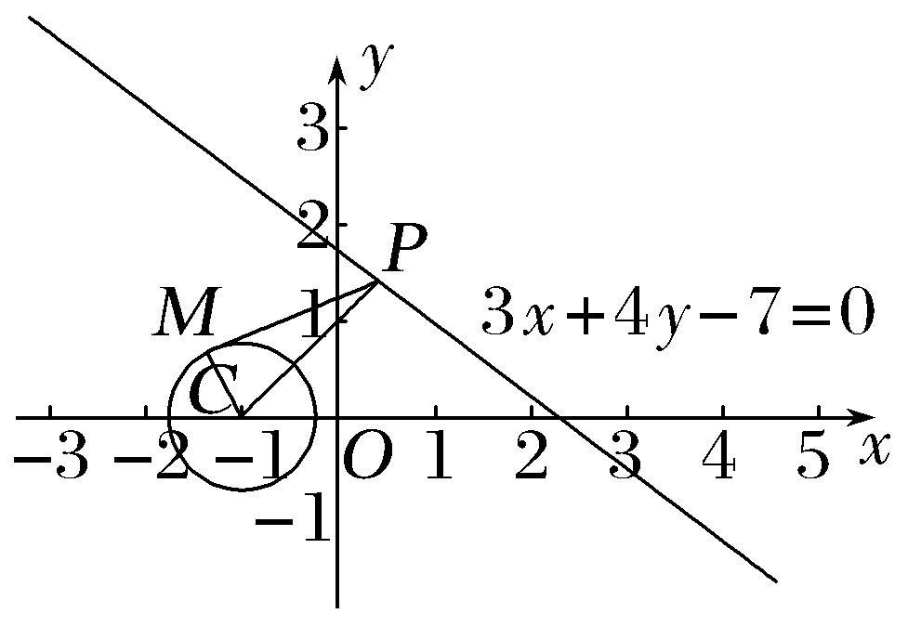
√
如图，由题意得|PM|²＝|PC|²－r²，

Slide 51
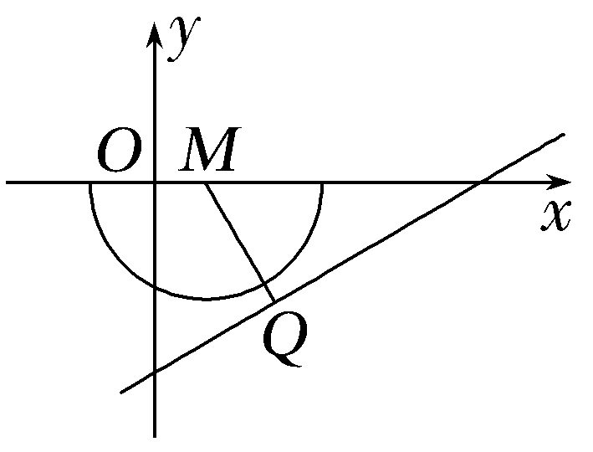
√
由题得如图所示.

Slide 52
两边平方可得：(x－1)²＋y²＝4(y≤0)，
可得轨迹为半圆，且圆心M(1，0)，
经过圆心M与直线l垂直的直线MQ的方程为2x＋y－2＝0，
∴当|PQ|取得最小值时，Q点的坐标为(2，－2)，
∴2a＝2，解得a＝1.
∴圆C的方程为(x＋1)²＋(y－2)²＝r²(r>0)，

Slide 53
又圆上恰有2个点到直线4x－3y－10＝0的距离为1，
则实数r的取值范围为(4－1，4＋1)，即(3，5).

Slide 55

①设直线l₁：y＝kx(k>0)，与圆联立方程组可得(1＋k²)x²＋2x－3＝0，

Slide 57
14.已知直线l：x－y＝1与圆M：x²＋y²－2x＋2y－1＝0相交于A，C两点，点B，D分别在圆M上运动，且位于直线AC两侧，则四边形ABCD面积的最大值为________.
把圆M：x²＋y²－2x＋2y－1＝0化标准方程为(x－1)²＋(y＋1)²＝3，

Slide 58
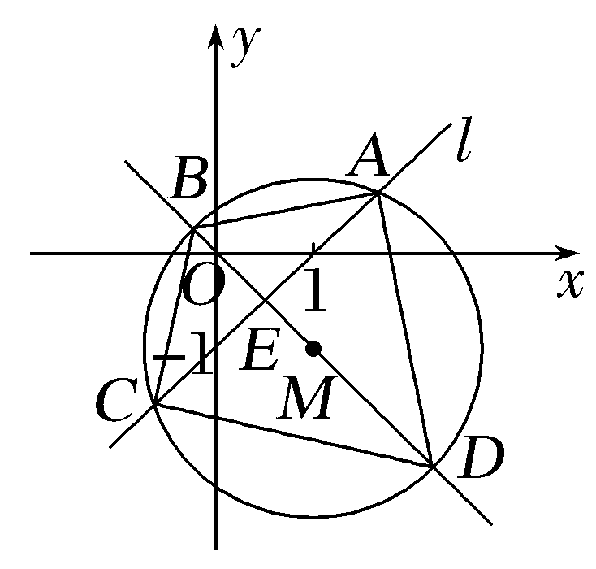

Slide 59
本课结束
更多精彩内容请登录：www.xinjiaoyu.com

